Slide 1
Európska únia: Medzi demokraciou a extrémizmom
6.október 2017 Mgr. Gabriel eštok, PhD.

Slide 2
Extrémizmus
„konanie a aktivity vychádzajúce z postojov krajne vyhrotenej, demokratickému systému nepriateľskej ideológie, ktoré či už priamo, alebo v určitom časovom horizonte deštruktívne pôsobia na existujúci demokratický systém a snažia sa ho nahradiť systémom typu totalitného režimu alebo diktatúry“.

Slide 3
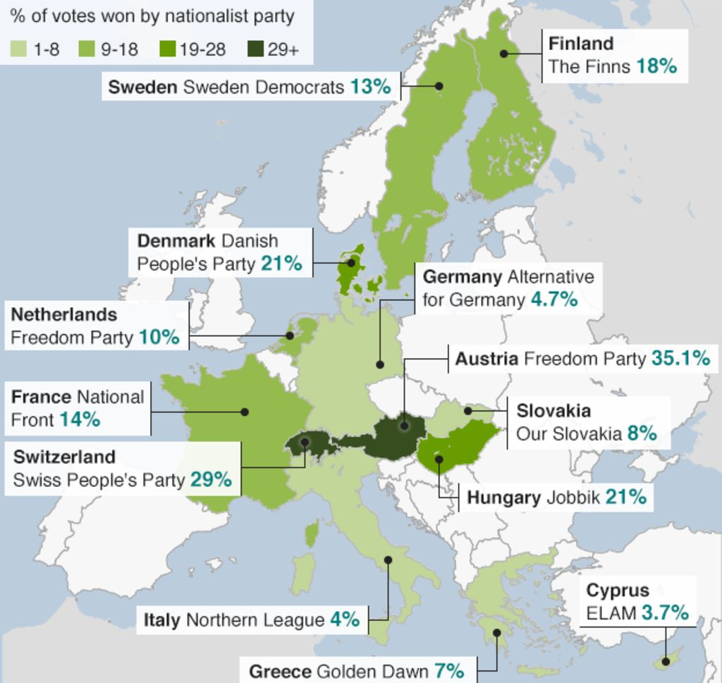

Slide 4
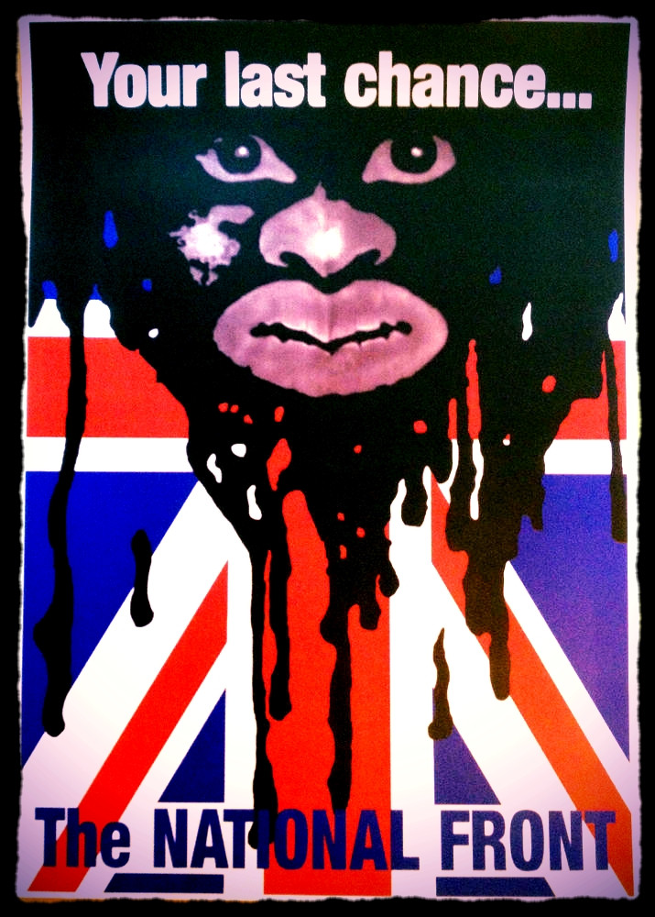

Slide 5
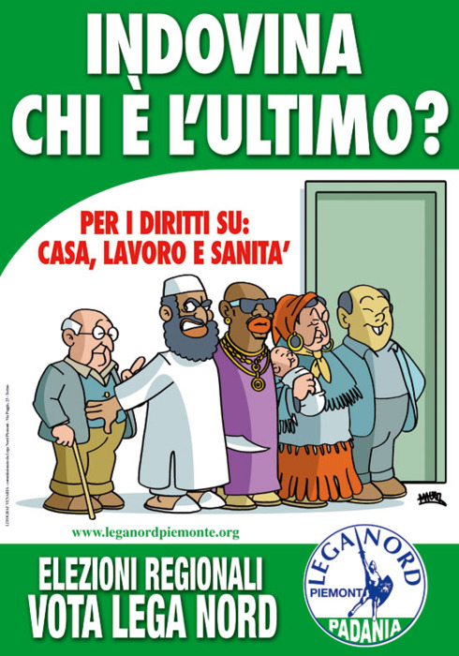

Slide 6
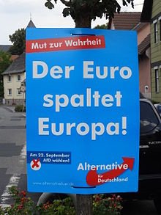
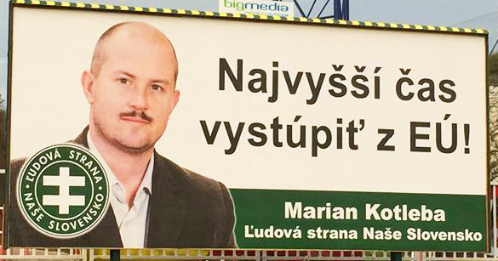

Slide 7
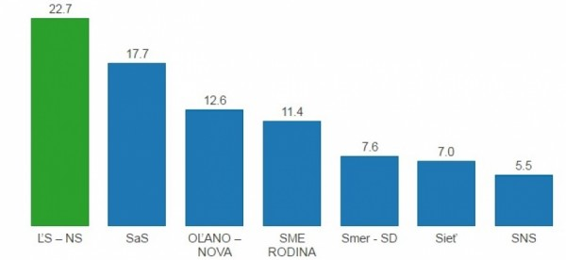
Hlasovanie prvovoličov (18-21)vo voľbách do NR SR 2016

Slide 8
Sekundárny analfabetizmus
A) nezáujem o veci verejné
B) nedostatok informácií, nepochopenie informácií

Slide 10
OBČAN
1) vzdelaný
2) informovaný
3) aktívny

Slide 11
Ďakujem za pozornosť

